Slide 1
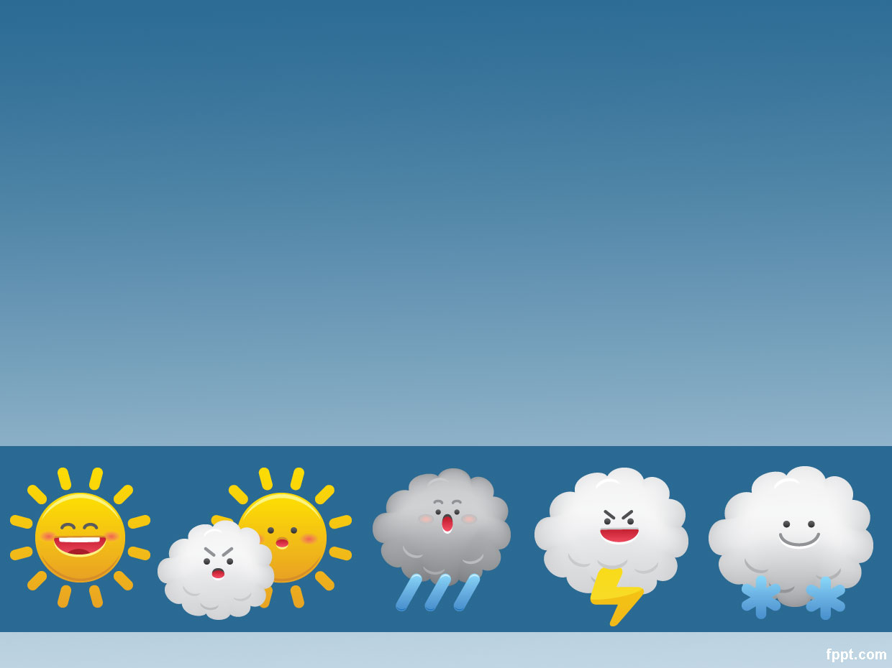
How’s the weather?
Before start listen and dance (antes de comenzar, escuchen y bailen la siguiente canción)
https://www.youtube.com/watch?v=XcW9Ct000yY

Slide 2
Los estudiantes deben identificar los diferentes climas o sensaciones termicas, y con apoyo de la familia leer las nuevas palabras en inglés y repetirlas las veces necesarias.

Slide 3
It’s rainy.

Slide 4
It’s cloudy.

Slide 5
It’s windy.

Slide 6
It’s snowy.

Slide 7
It’s sunny.

Slide 8
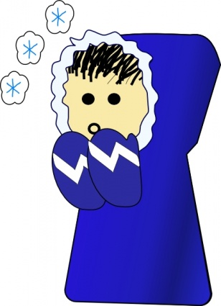
It’s cold.

Slide 9
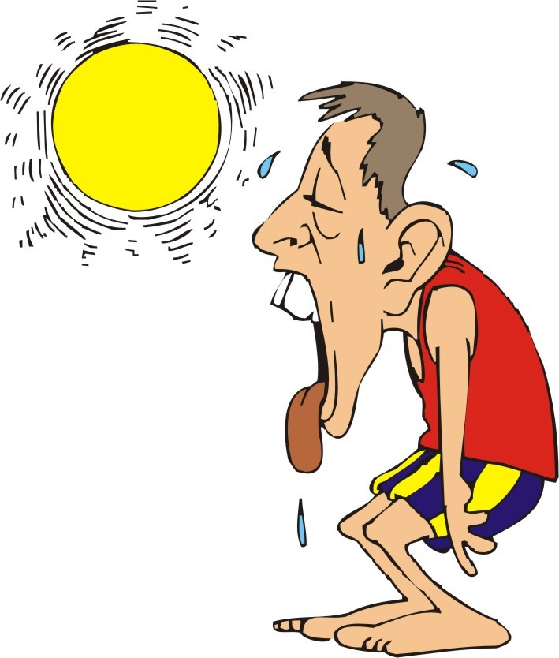
It’s hot.

